Slide 1
第3讲 TCP网络编程
主要内容
基本概念
什么是网络编程
IP地址
端口号
TCP的Java支持
Socket和ServerSocket
TCP客户端的基本操作
TCP服务器端的基本操作
传输层协议

Slide 2
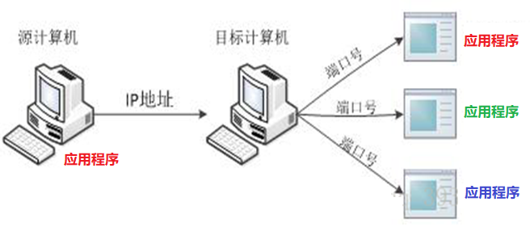
基本概念
1、什么是网络编程
网络编程：实现网络互连的计算机上运行的程序间的数据交换。
通过IP地址可以连接到指定计算机，但如果想访问目标计算机中的某个应用程序，还需要指定端口号。

Slide 3
基本概念
2、IP地址
IP地址：网络中计算机的唯一标识。
IP地址有两个标准：IPv4和IPv6。
IPv4：使用4个字节的二进制数来表示IP地址。由于二进制形式的IP地址不便记忆，因此通常将IP地址写成十进制的形式，每个字节用一个十进制数字(0-255)表示，数字间用符号“.”分开，如 “192.168.1.100”。
127.0.0.1用于表示本机的IP。
IPv6使用16个字节表示IP地址，解决了网络地址资源数量不够的问题。

Slide 4
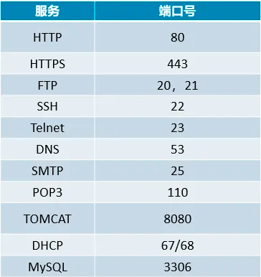
基本概念
3、端口号
端口号：正在运行的程序的标识。
端口号的取值范围是0~65535。
0~1023之间的端口号用于一些知名的网络服务和应用。
用户的普通应用程序需要使用1024以上的端口号。

Slide 5
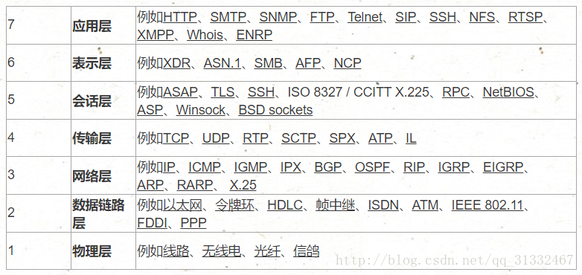
基本概念
4、传输层协议
常见的传输层协议：TCP，UDP。
TCP（Transmission Control Protocol, 传输控制协议）是面向连接的、可靠的、基于字节流的传输层通信协议。
UDP（User Datagram Protocol, 用户数据报协议）无连接、不可靠、快速传输。
OSI模型及协议

Slide 6
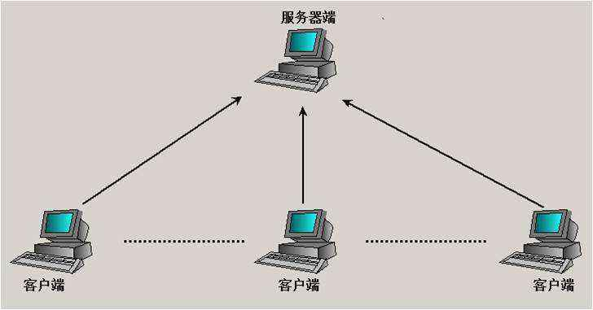
TCP的Java支持
1、Socket类和ServerSocket类
在java.net包中，为TCP协议提供了两个类：Socket类和ServerSocket类
一个Socket实例代表了TCP连接的一个客户端
一个ServerSocket实例代表了TCP连接的一个服务器端
一般在TCP Socket编程中，服务器端一个，客户端有多个。

Slide 7
TCP的Java支持
2、TCP客户端的基本操作
典型的TCP客户端要经过下面三步操作：
1、连接
通过Socket对象，连接服务器；
Socket构造函数中需指定服务器的IP和端口号。
Socket s = new Socket("127.0.0.1", 4242);

Slide 8
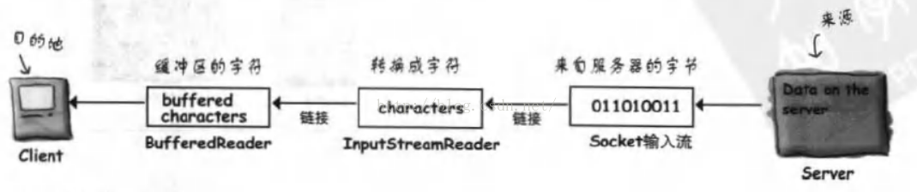
2、TCP客户端的基本操作
2、通过I/O流与服务端通信；
（1）从服务器中读取数据
InputStreamReader streamReader = new InputStreamReader(s.getInputStream());
//s. getInputStream()用于从Socket中取得输入字节流
BufferedReader reader = new BufferedReader(streamReader);
String advice = reader.readLine();//读取一行字符串

Slide 9
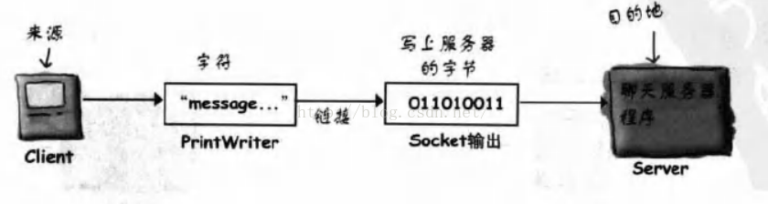
2、TCP客户端的基本操作
2、通过I/O流与服务端通信
（2）发送消息给服务器
PrintWriter writer = new PrintWriter(s.getOutputStream());
// s.getOutputStream()返回Socket的输出字节流
writer.println("message to send");
3、关闭Socket对象
s.close();
延伸阅读：JavaIO流之为什么要手动关闭IO流

Slide 10
3、TCP服务器端的基本操作
典型的TCP服务端执行如下操作：
1、服务器对特定端口创建出ServerSocket
2、 通过accept监听客户端的请求
accept()方法会在等待用户的Socket连接时进入阻塞状态。当用户连上来时，此方法会返回一个Socket（该Socket与ServerSocket端口不同）与客户端进行通信。
3、建立连接后，通过输出输入流进行读写操作 （基本方法与客户端的读写相同） 4、关闭相关资源
ServerSocket serverSock = new ServerSocket(4242);
Socket sock = serverSock.accept();

Slide 11
【例1】客户端向服务器发送字符串，服务器接受字符串。
1、编写服务器类ServerDemo1

Slide 12
【例1】客户端向服务器发送字符串，服务器接受字符串。
2、编写客户端类ClientDemo1

Slide 13
【例1】客户端向服务器发送字符串，服务器接受字符串。
3、先执行ServerDemo1，以启动服务器；再执行ClientDemo1。
在ServerDemo1的控制台中输出：
客户端的IP地址：127.0.0.1,端口号：57946
你好，服务器
注意：若先执行ClientDemo1，则抛出异常： Exception in thread "main" java.net.ConnectException: Connection refused:

Slide 14
【例2】实现服务器与客户端的双向通讯。
1、编写服务器类ServerDemo2，该类接收客户端输入的数据，并向客户端返回一条数据。

Slide 15
【例2】实现服务器与客户端的双向通讯。
2、编写客户端类ClientDemo2，该类向服务器写一条数据，并接收服务器返回的数据。（注意：writer.flush()的作用）

Slide 16
【例2】实现服务器与客户端的双向通讯。
3、执行服务器类ServerDemo2，再执行客户端类ClientDemo2。
（1）ServerDemo2的输出为：
（2）ClientDemo2的输出为：
客户端的IP地址：127.0.0.1,端口号：58163
你好，服务器
你好，客户端

Slide 17
【例3】通过多线程编程，实现一个服务器同时服务多个客户端。
1、定义服务器类ServerDemo3。（请大家注意多线程的创建代码）

Slide 18
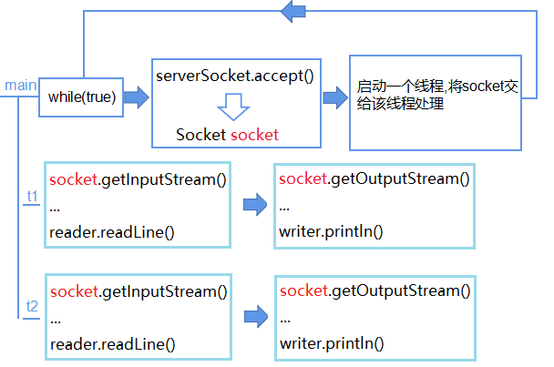
主线程main和子线程t1、t2并发执行

Slide 19
【例3】通过多线程编程，实现一个服务器同时服务多个客户端。
2、客户端的定义同ClientDemo2。
3、当多次运行ClientDemo2，即实现了多个客户端与服务器的连接。
服务器ServerDemo3的输出结果：
客户端个数：1
客户端的IP地址：127.0.0.1,端口号：57641
你好，服务器
客户端个数：2
客户端的IP地址：127.0.0.1,端口号：57642
你好，服务器
客户端个数：3
客户端的IP地址：127.0.0.1,端口号：57643
你好，服务器

